Slide 1


Diseño, Gestión y Dirección de Instituciones educativas Innovadoras Dra. Ma. Cecilia Mena Pantoja Fernando Martínez Joshua Haase Agosto 2021

Slide 2

La Ludificación consiste en aplicar conceptos y dinámicas propias del diseño de juegos a campos tan diversos. En la educación, el objetivo principal es estimular y hacer más atractiva la interacción del alumno. Utiliza la predisposición natural humana hacia la competición y el juego para hacer menos aburridas determinadas tareas y para conectar más emocionalmente con el estudiante.

Slide 3

Historia como herramienta en las empresas
El término gamification fue acuñado por Nick Pelling en 2004 para su consultora de gamificación.
En 2007 Bunchball fue la primera empresa que empezó a ofrecer dinámicas de juego para empresas.
Hoy en día siguen operando a través de Nitro, una de las plataformas más utilizadas a nivel mundial con más de 70 millones de usuarios y 2.300 millones de acciones mensuales.

Slide 4

uso de estrategias, modelos, dinámicas, mecánicas y elementos de los juegos con el propósito de transmitir mensajes o contenidos y cambiar comportamientos, a través de una experiencia lúdica que propicie la motivación
Visión clásica Gamificación

Slide 5

Extraer las mecánicas de juego lo que lo hace adictivo y experiencial
Permite motivar, generar concentración, fidelizar y generar otros valores positivos del juego
Ludificar consiste en agregar elementos divertidos a actividades cotidianas y puede usarse con objetivos de aprendizaje (Zichermann and Cunningham 2011, 5)
Uso de elementos típicos del juego, como la puntuación, la competencia con otros
Motiva e involucra digitalmente a las personas a lograr sus objetivos

Slide 6

ventajas
Optimizar tareas en las que normalmente no existen incentivos para mejorar
Animar y hacer interesantes tareas que previamente podían resultar aburridas
Minimizar los tiempos de adopción del sistema de juego
Fidelización del participante y atracción de nuevos usuarios

Slide 7

Pone en práctica el trabajo en equipo, la visión global y holística, el pensamiento estratégico, la atención a la diversidad, la gestión de la frustración y el estrés, la creatividad
ventajas
Pone a prueba un conjunto de comportamientos coordinados que llevan a una acción de forma controlada.
Al trabajar en equipo y procesar señales en tiempo real, se practica la visión global y holística
Permite que la motivación se suscriba al aprendizaje
Utiliza el juego o videojuego existente para vehicular el aprendizaje.

Slide 8

Objetivos de
Crecimiento competencial y en habilidades
Un cambio de comportamiento. Todo ello gracias a una experiencia memorable.
Fomenta una experiencia memorable.
Aprendizaje específico mediante una motivación.
Autonomía para que tomen sus propias decisiones.

Slide 9
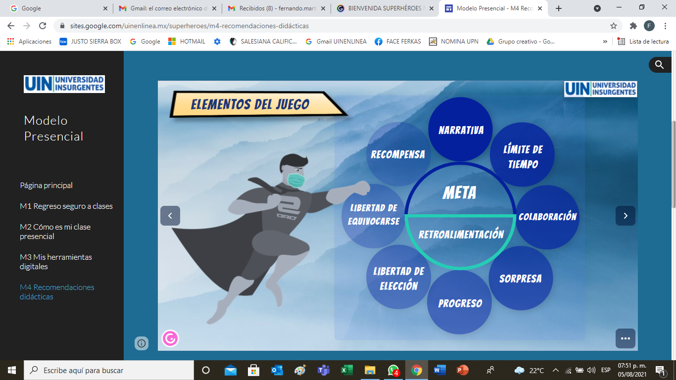

Slide 10

HERRAMIENTA EXPERIENCIAL
Utilizar todos los sentidos , es kinestésica
Regalar una historia a los oídos es una vivencia y de ella emergen los aprendizajes
Proporcionar personalización y la libre expresión. Poder escoger la experiencia a disfrutar en cuanto a su formato y estética
Generar la sorpresa y el descubrimiento. Preferimos que nos dejen buscar y explorar a nuestro aire

Slide 11
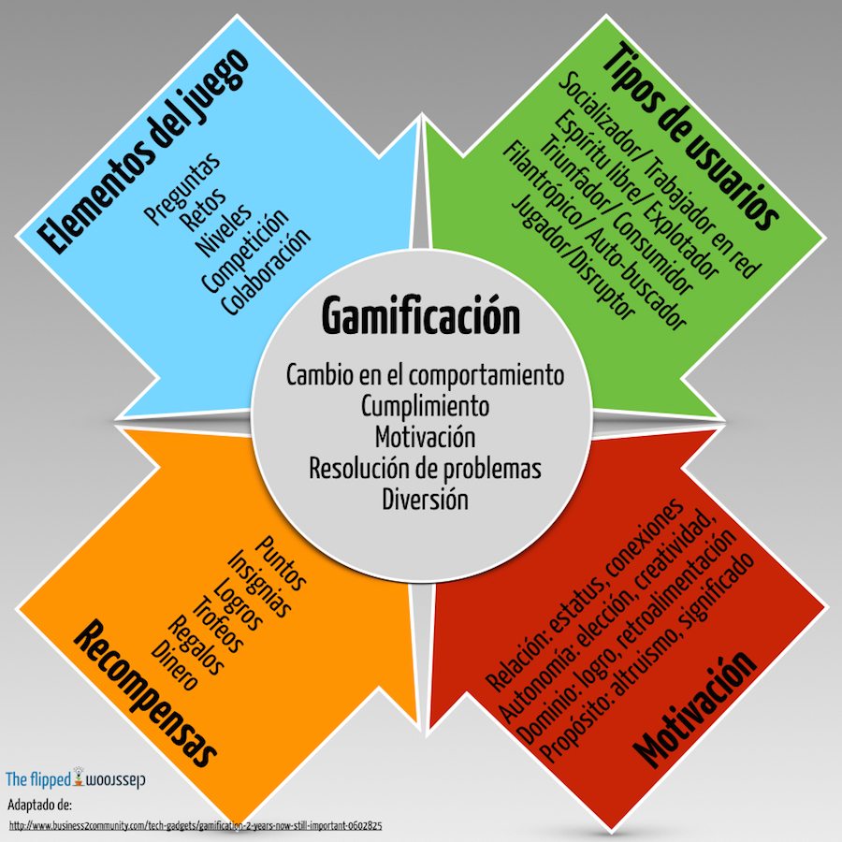

Slide 12
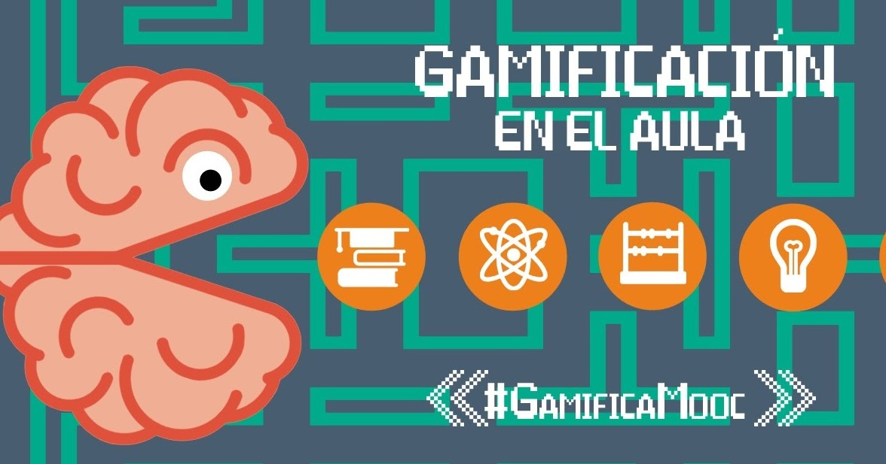
la revolución de aprender jugando

Slide 13

Los estudiantes de hoy en día han cambiado y están interesados en cualquier otra actividad que no implique estudiar.
No son capaces de despegarse de su pantalla más de 3 segundos para hablar, y muchos ya dicen que hemos perdido la capacidad de retener información por culpa de la tecnología
Tienen pasión por aprender, pero solo si les interesa el contenido
Si comparamos el tiempo que los jóvenes invierten en videojuegos con las horas de estudio, nos daremos cuenta de que algo está fallando

Slide 14

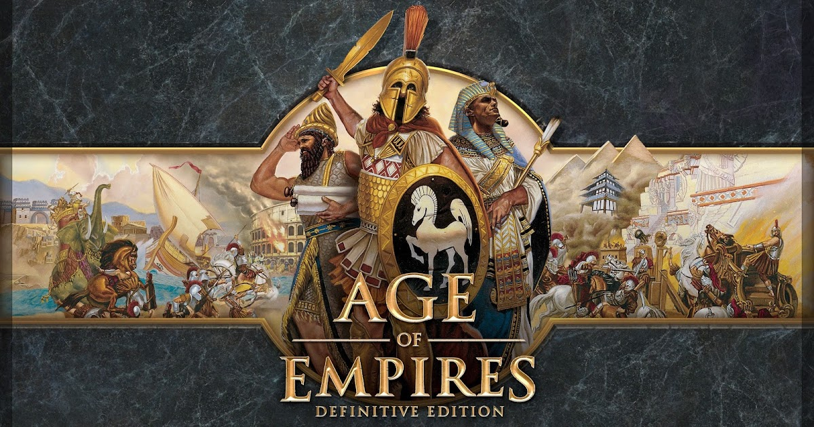
¿Qué es más divertido: estudiar la Grecia clásica o luchar contra los ejércitos de tus amigos? ¿Y qué más instructivo: memorizar la cronología de la edad de bronce o vivir cada una de sus etapas en una apasionante partida de Age of Empires?

Slide 15
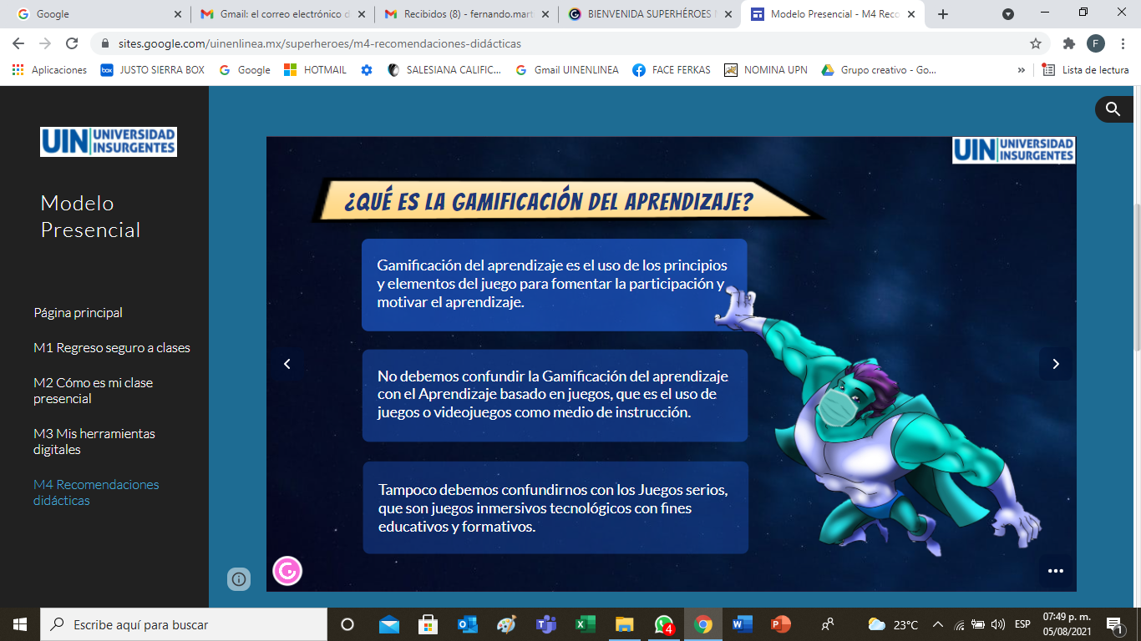

Slide 16
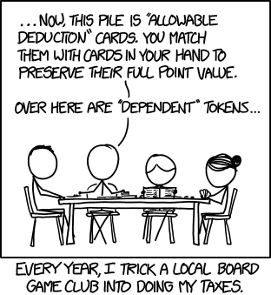

Ejemplo de un posible juego para realizar una tarea aburrida
Ejemplo de un posible juego para realizar una tarea aburrida
Si no se diseña el juego alrededor de la diversión, falla.
Así se sienten los juegos educativos cuando la diversión no se pone en primer plano (“Curse of the Chocolate-Covered Broccoli (or: Emotion in Learning)” n.d./)

Slide 17
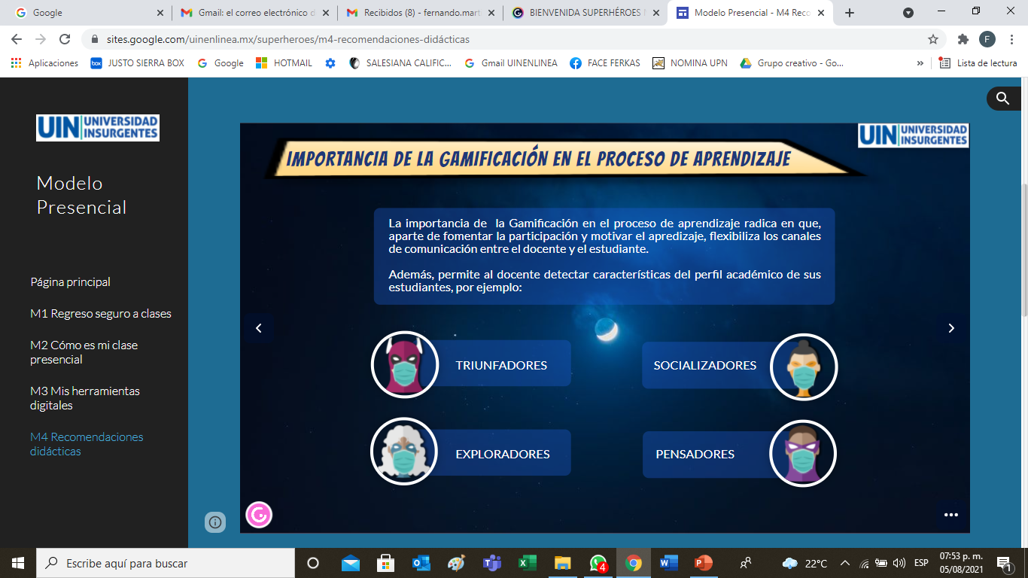

Slide 18

Un camino propuesto es enseñar una relación a la vez los conceptos importantes
Ejemplo cómo organizar un juego para enseñar algo
Un buen juego, aumenta lentamente la carga cognitiva del jugador, introduciendo un concepto a la vez
Hay que tener cuidado en el diseño de las recompensas, porque “una vez que empiezas a dar recompensas, tienes que mantener [a la persona] en el ciclo de recompensas por siempre” (Kohn 1999, 27)
Si se espera cambiar el comportamiento a largo plazo, se busca usar los elementos del juego para generar motivación intrínseca (Reiners 2014, 4)

Slide 19
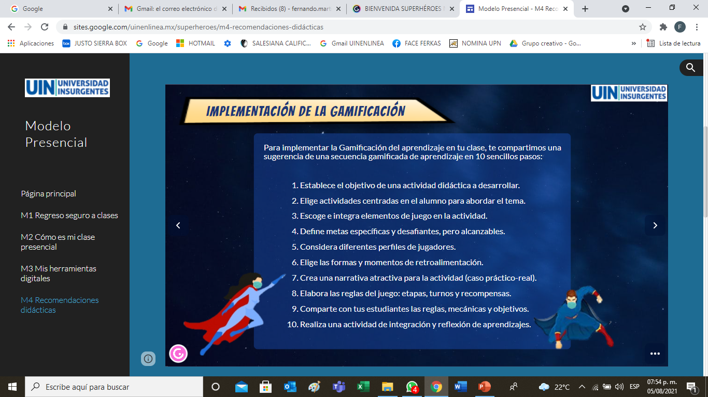

Slide 20
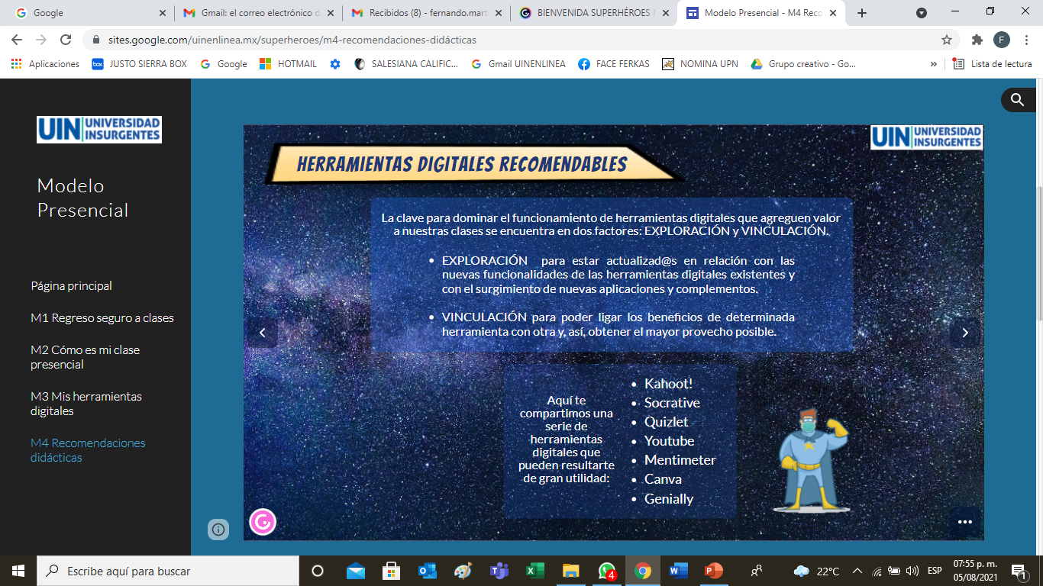

Slide 21
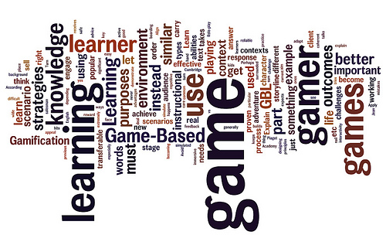
referencias
“Curse of the Chocolate-Covered Broccoli (or: Emotion in Learning).” n.d. Accessed August 8, 2021. https://blog.ncase.me/curse-of-the-chocolate-covered-broccoli-or-emotion-in-learning/.
Kohn, Alfie. 1999. Punished by Rewards: The Trouble with Gold Stars, Incentive Plans, A's, Praise, and Other Bribes. Boston: Houghton Mifflin Co.
Reiners, Torsten. 2014. Gamification in Education and Business. New York: Springer.
Zichermann, Gabe, and Christopher Cunningham. 2011. Gamification by Design: Implementing Game Mechanics in Web and Mobile Apps. 1st. ed. Sebastopol, Calif: O'Reilly Media.

